Slide 1
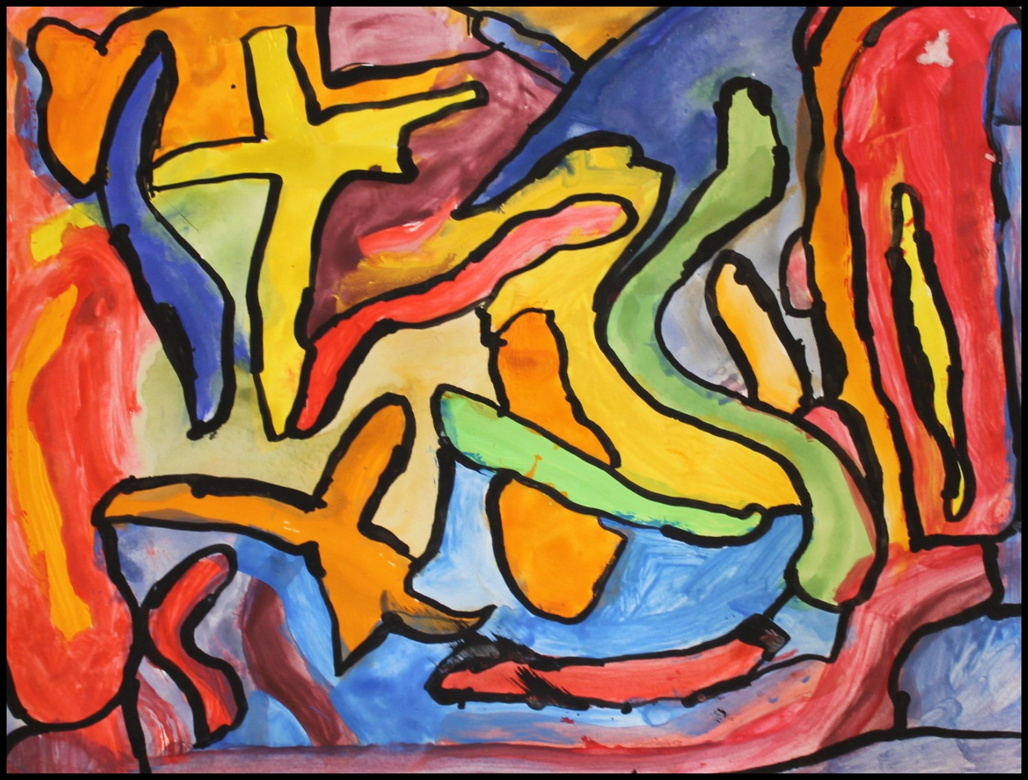
ČISTE BOJE SPEKTAR BOJA
5. RAZREDI

Slide 2
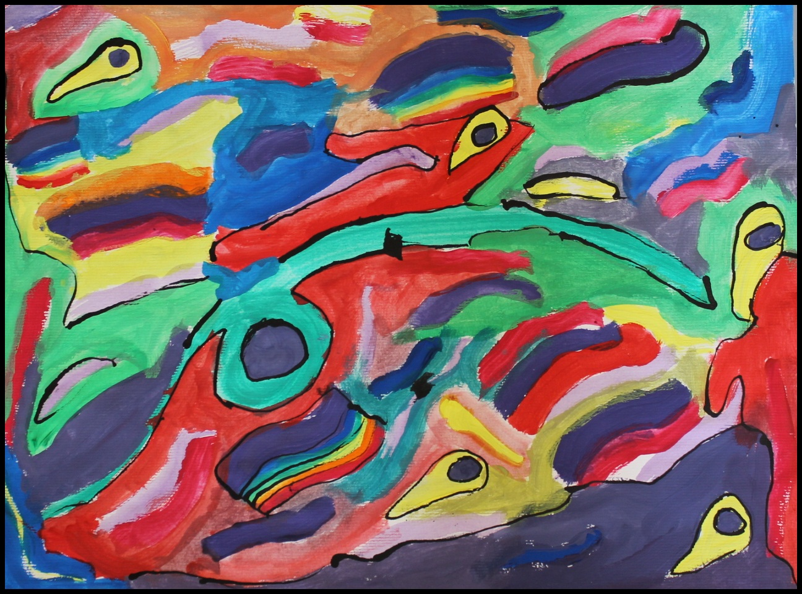
-doživljaj glazbe -Mozart

Slide 3
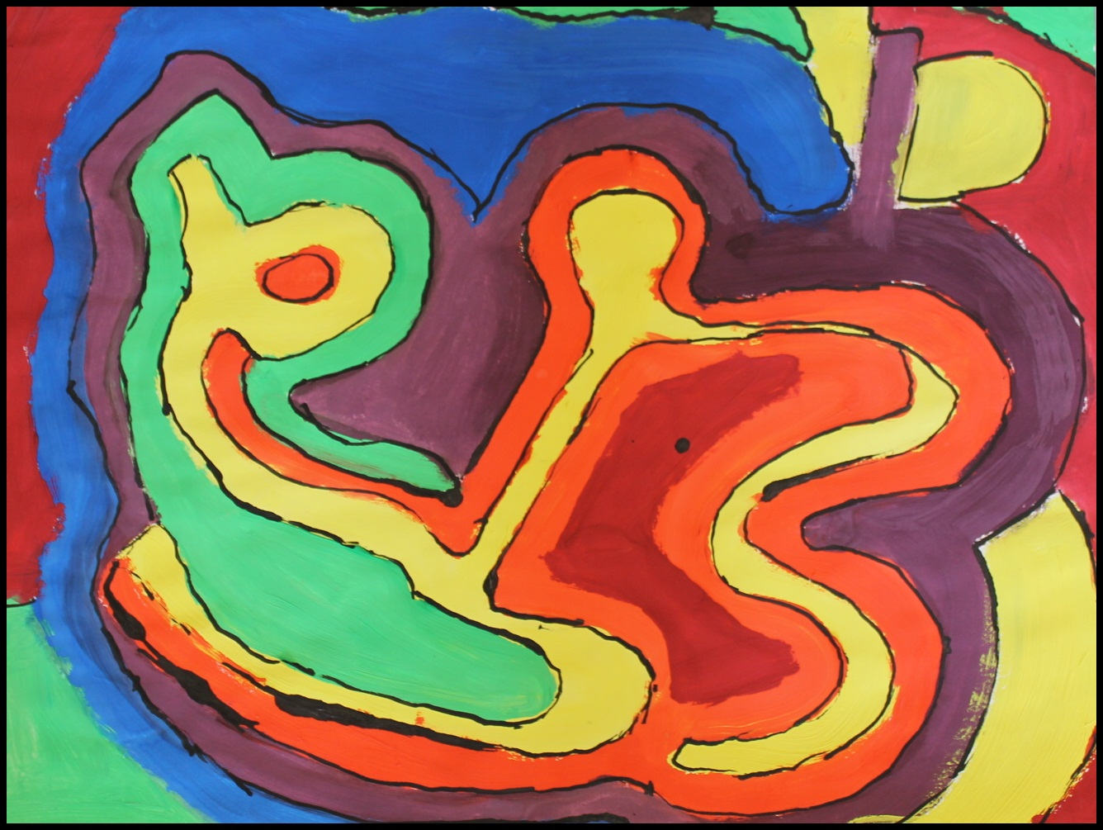

Slide 4
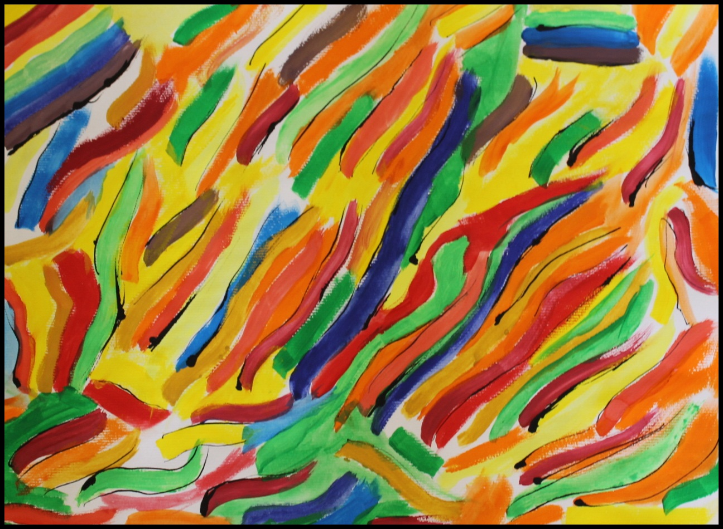

Slide 5
